Slide 1
Štruktúra hmoty
Rádioaktivita

Slide 2
Rádioaktivita
Rádioaktivita je vlastnosť, ktorú majú určité druhy hmoty.
Je to schopnosť spontánne vyžarovať energiu a subatomické častice.
Je to vlastnosť jednotlivých atómových jadier a prírodný fenomén, ktorý sa vyskytuje všade: na hviezdach, na Zemi aj v živom organizme.

Slide 3
Štruktúra atómu
Jadro atómu pozostáva z protónov (kladný elektrický náboj +) a neutrónov (nulový náboj).
Atóm je elektricky neutrálny: jadro je obklopené elektrónmi (záporný elektrický náboj -), ktoré sa rovnajú počtu protónov prítomných v jadre.

Slide 4
Štruktúra atómu
Štruktúra atómu je rovnaká pre všetky chemické prvky. Čo sa mení v závislosti od prvku, je počet protónov a neutrónov. Celkový počet protónov v jadre sa nazýva "atómové číslo" a je označený písmenom Z. Chemický prvok s 8 protónmi je kyslík (O), prvok s 26 protónmi je železo, so 79 protónmi je zlato a tak ďalej ...

Slide 5
Izotopy
V jadre prvku je N neutrónov a číslo A = N + Z sa nazýva hmotnostné číslo. Jadrá s rovnakým číslom Z (protóny), ale s rôznymi číslami A (to znamená s iným počtom neutrónov) sa nazývajú izotopy.

Slide 6
Rádioaktívne izotopy
Takmer všetky izotopy v prírode sú stabilné. Niektoré prírodné izotopy a takmer všetky umelé izotopy sú však nestabilné kvôli prebytku protónov a/alebo neutrónov. Takáto nestabilita spôsobuje ich spontánnu transformáciu na iné izotopy sprevádzané emisiou častíc (žiarenia). Tieto izotopy sa nazývajú rádioaktívne izotopy.

Slide 7
Rádioaktívny rozpad
Počas premeny rádioaktívneho izotopu sa vytvára ďalší izotop, ktorý môže byť rádioaktívny alebo stabilný. Táto transformácia sa nazýva rádioaktívny rozpad. Nie je možné určiť presný okamžik, v ktorom sa jednotlivé izotopy začnú rozpadať. Rádioaktívny rozpad v každom izotope rešpektuje dobre známe štatistické rozdelenie.

Slide 8
Polčas rozpadu
Polčas rozpadu je čas potrebný na to, aby sa polovica atómových jadier rádioaktívnej vzorky rozpadla (spontánne premenila na iné atómové druhy tým, že emitujú častice a energiu) alebo ekvivalentný časový interval potrebný na to, aby sa počet rozpadov rádioaktívneho materiálu znížil o polovicu.

Slide 9
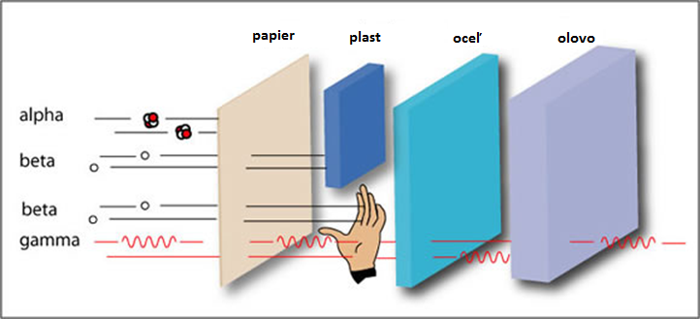
Rádioaktivita a ochrana pred ňou
Existujú tri typy rádioaktívneho rozpadu, ktoré sa líšia od typu častice vyžarovaných pri rozpade. Emitované častice sú označené všeobecným názvom žiarenia.
Alfa
Beta
Gamma

Slide 10
Rozpad Alfa častíc
Alfa rozpad alebo α rozpad je rádioaktívny rozpad ťažkých jadier prvkov s nukleónovým číslom A > 200, pri ktorom sa uvoľňujú α častice. Protónové číslo Z sa pri α rozpade zmenšuje na Z − 2, nukleónové číslo A sa zmenšuje na A − 4. α rozpadom vzniká žiarenie alfa.

Slide 11
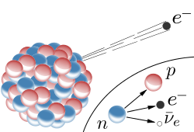
Rozpad Beta častíc
Beta rozpad alebo β rozpad je typ rádioaktívneho rozpadu, pri ktorom sa neutrón premieňa na protón, pričom je emitovaný elektrón a elektrónové antineutríno (beta mínus rozpad). Pri beta plus rozpade sa protón premieňa na neutrón, pričom emituje pozitrón a elektrónové neutríno.
https://commons.wikimedia.org/w/index.php?curid=2859203

Slide 12
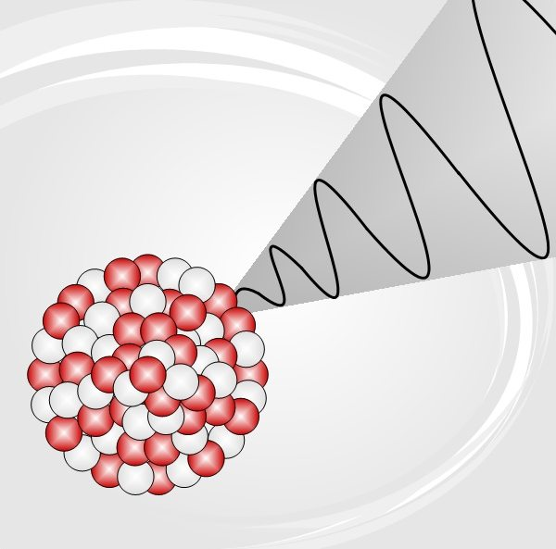
Gamma rozklad
Jadro sa netransformuje, ale prechádza do nižšieho energetického stavu, pričom dôjde k vyžiareniu fotónu; gama žiarenie často sprevádza, žiarenie alfa alebo beta.
CC BY 2.5, https://commons.wikimedia.org/w/index.php?curid=1889504

Slide 13
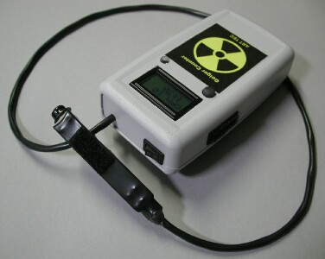
Geigerov počítač
Aktivita rádioaktívneho zdroja je definovaná ako počet rozpadov za jednotku času. Meria sa v Bequereloch (Bq), čo zodpovedá počtu rozpadov za jednu sekundu. Prístroj na meranie rádioaktivity sa nazýva Geigerov počítač.

